Slide 1
Помоги пчёлке наполнить соты мёдом

Slide 2
Щелкни по первой букве названия картинки

Slide 3
П
С
Щ
Ж
К
Ч
Р
В
Т
Ф
Д
Б
Ц
Л
З
Г
Ш

Slide 4
П
С
Щ
Ж
К
Ч
Р
Т
Ф
Д
Б
Ц
Л
З
Г
Ш

Slide 5
П
С
Щ
Ж
К
Ч
Р
Т
Ф
Б
Ц
Л
З
Г
Ш

Slide 6
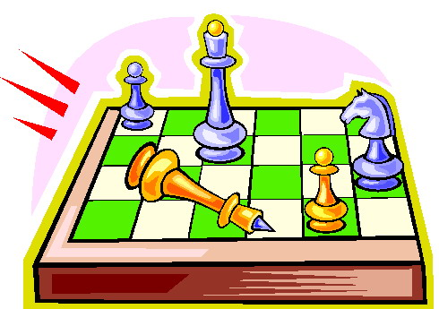
П
Щ
Ж
К
Ч
Р
Т
Ф
Б
Ц
Л
З
Г
Ш

Slide 7
П
Щ
Ж
К
Ч
Р
Т
Ф
Б
Ц
Л
З
Г

Slide 8
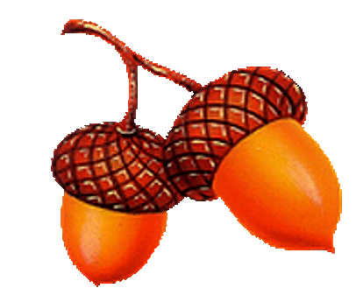
П
Щ
Ж
К
Ч
Р
Т
Ф
Ц
Л
З
Г

Slide 9
П
Щ
К
Ч
Р
Т
Ф
Ц
Л
З
Г

Slide 10
П
Щ
К
Ч
Т
Ф
Ц
Л
З
Г

Slide 11
П
Щ
К
Ч
Ф
Ц
Л
З
Г

Slide 12
П
Щ
К
Ч
Ц
Л
З
Г

Slide 13
Щ
К
Ч
Ц
Л
З
Г

Slide 14
Щ
К
Ч
Ц
Л
З

Slide 15
Щ
Ч
Ц
Л
З

Slide 16
Щ
Ч
Ц
З

Slide 17
Щ
Ч
Ц

Slide 18
Щ
Ч

Slide 19
Ч

Slide 20
Спасибо, за помощь! Угощайся!

Slide 21
Используемые ресурсы:
Фон http://fotocop.ru/img/picture/May/02/9ae40fa81f9bf22d895a9862a8dc578a/2.jpg
Пчела http://cs624723.vk.me/v624723324/2471b/pdQqjFoymEA.jpg
Улей http://st.stranamam.ru/data/cache/2011may/01/15/1857943_77251thumb500.jpg
Ракета http://gorono-ozersk.ru/sites/default/files/news_images/21.04.2014/delo_mastera/raketa.jpg
Торт http://cs411021.vk.me/v411021453/977a/YlpD2jgAWOo.jpg
Светофор https://motogurumag.com/i/stop-light-PKffLjy.jpg
Дом http://cs628224.vk.me/v628224556/1e201/nDZ3kzLsFCk.jpg
Черепаха http://dev.girl-lady-mom.com/media/files/132/1397545012-1802.jpg
Флажки http://www.sportdetstvo.ru/products_pictures/large_flazh_resize.jpeg
Лошадь http://kotecki.blox.pl/resource/gif93aj0.gif
Щенок http://2.bp.blogspot.com/-EOxf6d-3aOc/VVuk1XQ8dEI/AAAAAAAAPGA/uyx4x__SnP0/s1600/puppy-with-collar.png
Цифры http://i019.radikal.ru/1401/45/c3f27c3b459e.jpg
Грушаhttp://pdva.fdriusal.ru/wp-content/uploads/2015/10/kartinka-grusha-dlja-detej-3.jpg

Slide 22
Звезда http://cliparts.co/cliparts/8Tx/Aao/8TxAaopTp.png
Желуди http://4.bp.blogspot.com/-oFhmyxmirbQ/VDZtF8fO_qI/AAAAAAAAAcE/Zx_ZuZmsd9s/s1600/_yapfiles.ru.png
Батон http://cs622916.vk.me/v622916607/6a9b7/lzuWJ8KXOOw.jpg
Кактус http://cliparts.co/cliparts/kTK/nkB/kTKnkBpTj.png
Ведро http://all4design.ru/uploads/images/Furniture/preview/Furniture_1270.jpg
Панда http://www.witamine.com/wp-content/uploads/2011/11/panda-bamboo-891x1024.jpg
Шахматы http://queenoftheclick.com/wp-content/uploads/2015/07/chess-in-bay-ridge-300x211.jpg
Мёд http://kazakmed.ru/images/photos/87a70e76439216268759aca795e7e179.jpg

